Slide 1
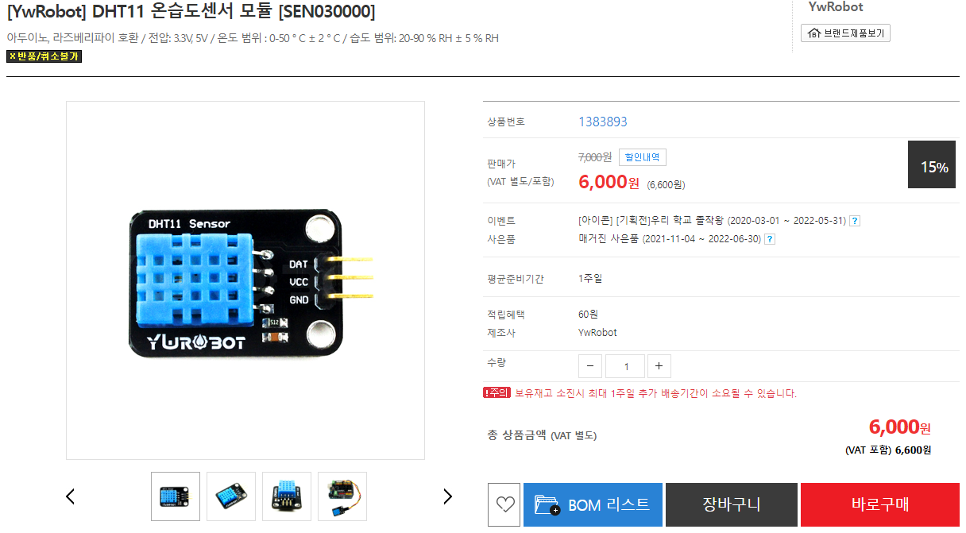

Slide 2
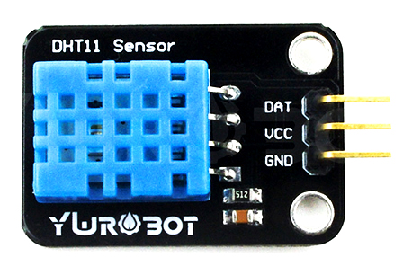
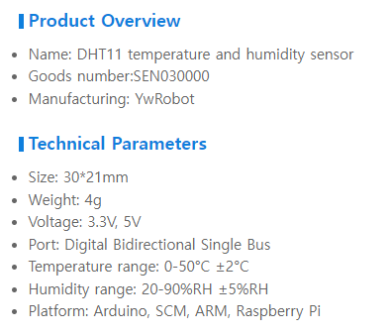
온도 습도 센서

Slide 3
온도 습도 센서 DHT-11
정전식 습도센서 + 서미스터(Thermistor) 온도 측정

Slide 4
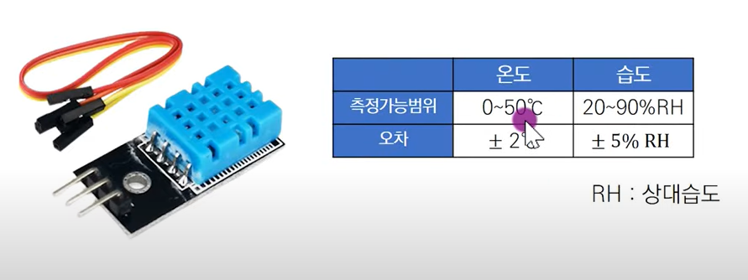
온도 습도 센서

Slide 5
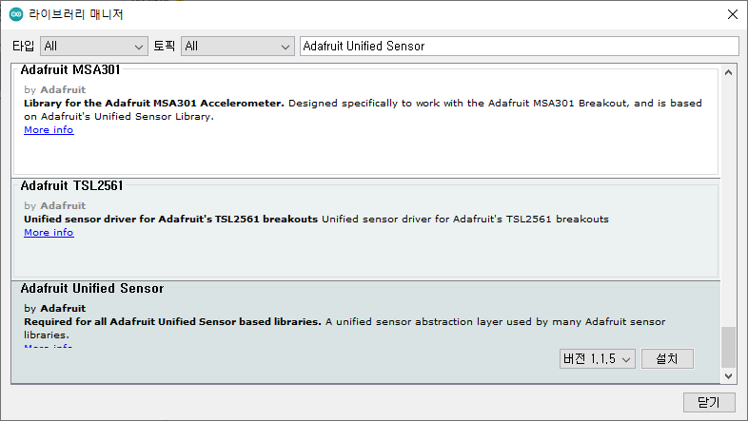
라이브러리 설치1
Adafruit Unified Sensor

Slide 6
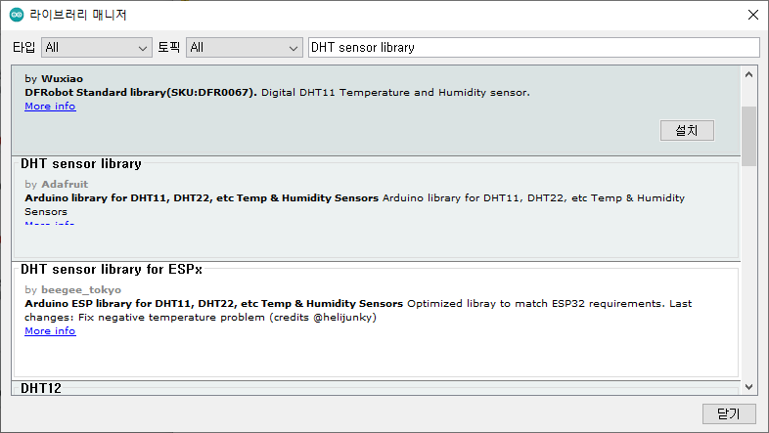
라이브러리 설치2
DHT sensor library

Slide 7
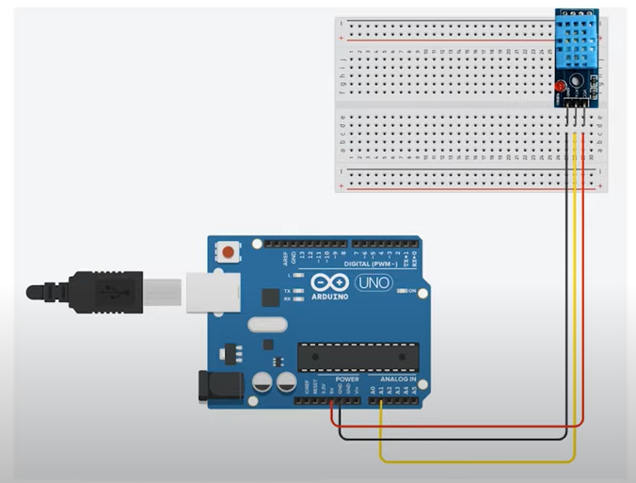
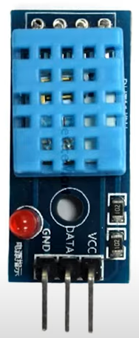
회로연결

Slide 8
예제코드
#include <DHT.h>
DHT mydht(A1, DHT11);
void setup() {
Serial.begin(115200);
mydht.begin();
}
void loop() {
int temp = mydht.readTemperature();
int humi = mydht.readHumidity();
Serial.print("Temp: ");
Serial.println(temp);
Serial.print("Humidity: ");
Serial.println(humi);
Serial.println("-----");
delay(1000);
}

Slide 9
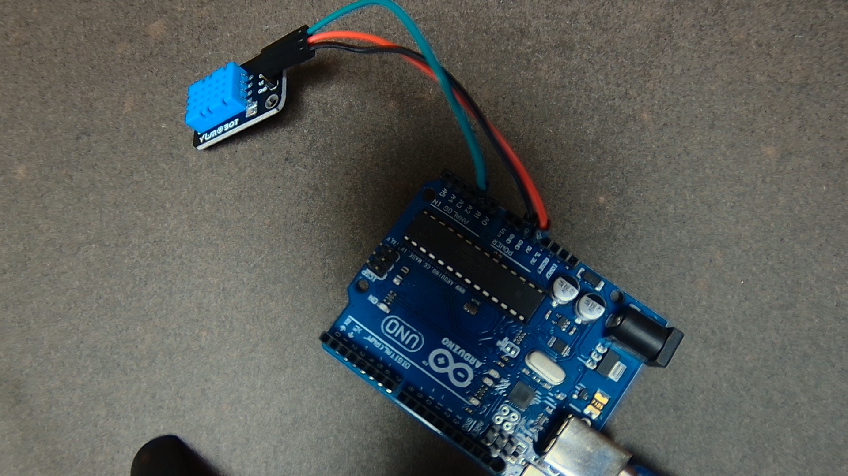
실습 확인

Slide 10
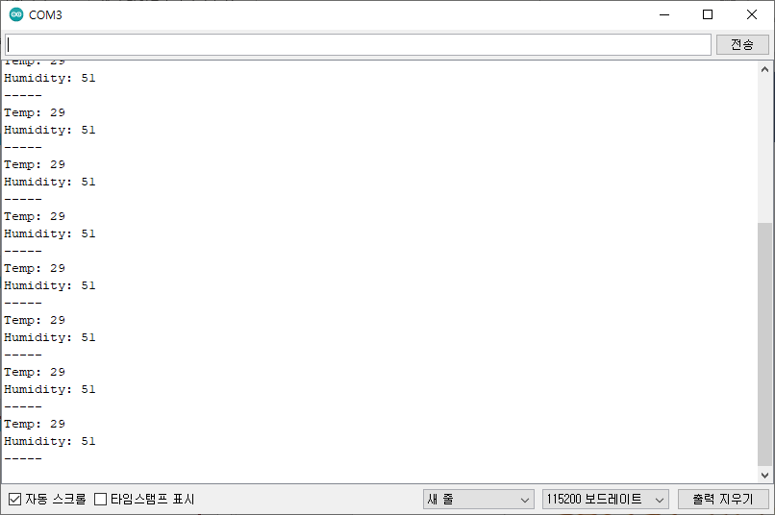
실습 확인

